Slide 1

智能演示文稿创作新范式
124124

Slide 2


01
AI赋能下的演示文稿革新
02
高效创作路径与实践策略
content
目录

Slide 3
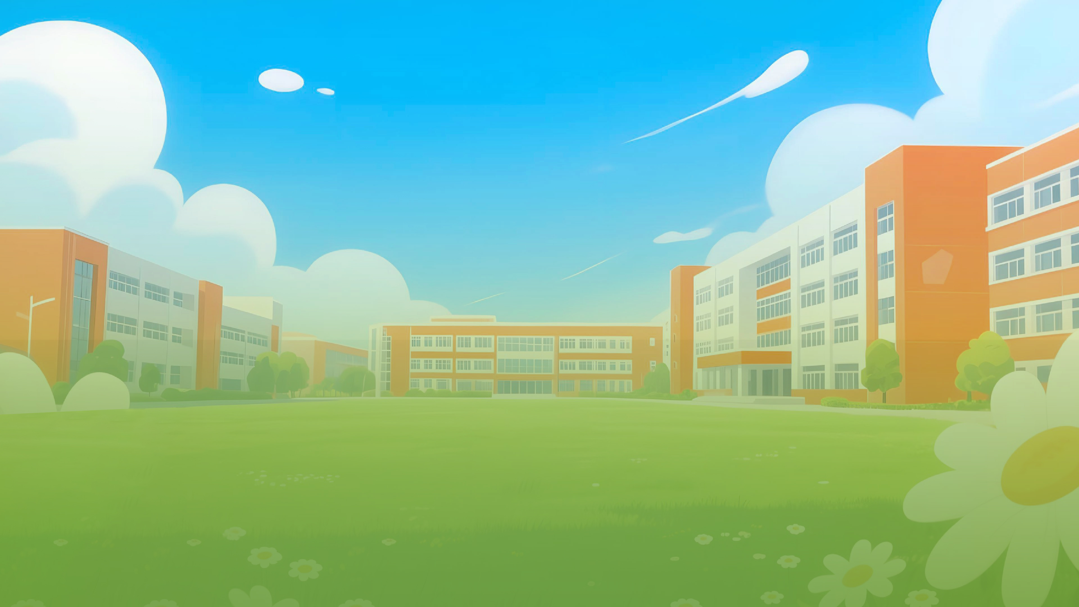
AI赋能下的演示文稿革新
01

Slide 4
传统PPT制作面临的效率瓶颈与设计挑战
耗时冗长
设计门槛高
内容组织难
协同成本高
传统PPT制作需手动撰写内容、调整排版与配色，流程繁琐。从构思到成稿常耗费数小时甚至数天，效率低下，难以应对紧急汇报需求。
专业视觉效果依赖设计经验，非专业人士易陷入字体混乱、配色刺眼等问题。模板套用僵化，缺乏个性化表达，影响演示说服力。
逻辑结构搭建依赖个人思维清晰度，常出现重点模糊、层次混乱的情况。学术或技术主题如量子计算更需严谨框架，人工梳理负担重。
多人协作时版本管理复杂，修改意见整合困难。跨部门或远程合作中，格式不统一、反馈延迟等问题进一步拖慢整体进度。

Slide 5

人工智能技术如何重构内容生成与视觉表达流程

Slide 6
从文本到幻灯片：一键生成背后的深度学习机制
01
02
03
语义解析
结构生成
视觉映射
深度学习模型通过自然语言处理技术，精准识别用户输入的文本主题与逻辑结构，提取关键概念和层级关系，为幻灯片内容布局提供智能依据。
基于理解的语义框架，AI自动构建符合演示逻辑的大纲结构，实现从段落到章节的合理划分，并支持多级目录动态调整。
系统将文本信息与视觉元素库智能匹配，利用生成对抗网络和注意力机制，自动完成图文排版、配色方案与动画设计，提升表现力。

Slide 7

主流AI生成平台的核心能力对比与场景适配
功能差异分析
场景化模板匹配
不同平台各有侧重，Kimi擅长学术逻辑构建，Designs.ai强于视觉设计与演讲协同，满足教育、商业等多样化应用场景需求。
教育场景偏好思维导图式结构以清晰呈现知识体系，商业汇报则强调设计质感与品牌风格统一，AI需智能推荐适配模板。
AI生成PPT
专业内容支持
主流AI办公工具如博思AIPPT、WPS灵犀等，利用自然语言处理与设计自动化技术，实现从文本到PPT的快速生成，大幅提升内容创作效率。
以‘量子计算原理’为例，AI可自动生成包含核心概念的逻辑架构，并匹配科技感视觉模板，有效支撑科研领域的专业化演示需求。

Slide 8
高效创作路径与实践策略
02

Slide 9

基于语义理解的大纲智能构建方法
01
02
03
04
理解用户主题
识别关键概念
构建语义网络
划分内容结构
AI通过自然语言处理技术，深入解析用户输入的主题与上下文，准确捕捉核心意图。
精准提取文本中的关键概念，并分析其间的逻辑关联，为结构化表达奠定基础。
基于语义关系自动建立概念网络，支持多层级汇报框架的智能生成。
合理组织章节与子议题，确保符合人类认知习惯和专业场景需求。
05
06
优化逻辑关系
动态扩展建议
识别因果、并列与递进关系，动态调整大纲以增强论述连贯性。
支持关键词触发智能补充，快速添加背景、案例等内容，提升内容完整性。

Slide 10



多模态内容协同：图文排版与配色方案自动化
智能配图生成
动态排版优化
主题化色彩同步
AI根据文本内容自动识别关键概念，生成匹配的量子计算、电路结构等专业示意图。通过文生图技术实现科技感插画一键嵌入，提升演示专业度与视觉表现力。
系统实时分析幻灯片元素分布，智能调整图文比例与布局结构。支持多设备自适应显示，确保在不同屏幕尺寸下均保持美观与信息清晰。
输入‘量子科技’等主题后，AI自动提取行业视觉特征，生成蓝紫渐变等科技感配色方案。全篇色调一键统一，强化品牌一致性与观众认知体验。

Slide 11
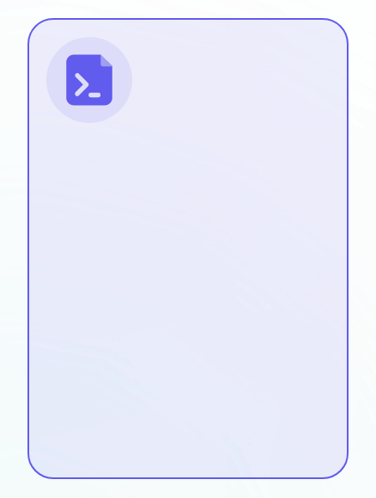
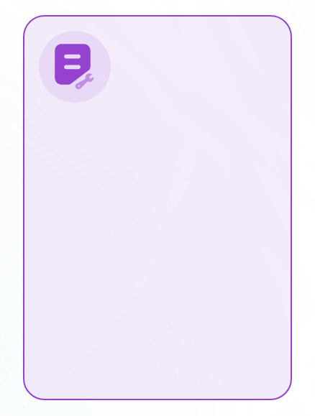


跨语言支持与学术化表达润饰技巧
多语种生成
智能翻译润色
术语统一管理
学术风格适配
AI工具支持中、英、日、韩等十余种语言的PPT自动生成，适用于国际化学术汇报与跨国团队协作，确保内容准确传达。
系统可自动优化非母语表达的语法与用词，提升学术文本的专业性与流畅度，避免语言歧义影响观点传递。
通过识别量子计算等专业领域关键词，AI自动匹配标准术语库，保障跨语言场景下的概念一致性与科学严谨性。
可根据学科规范推荐答辩、期刊汇报等模板风格，自动调整语态与结构，增强演示文稿的学术表达力与逻辑性。

Slide 12
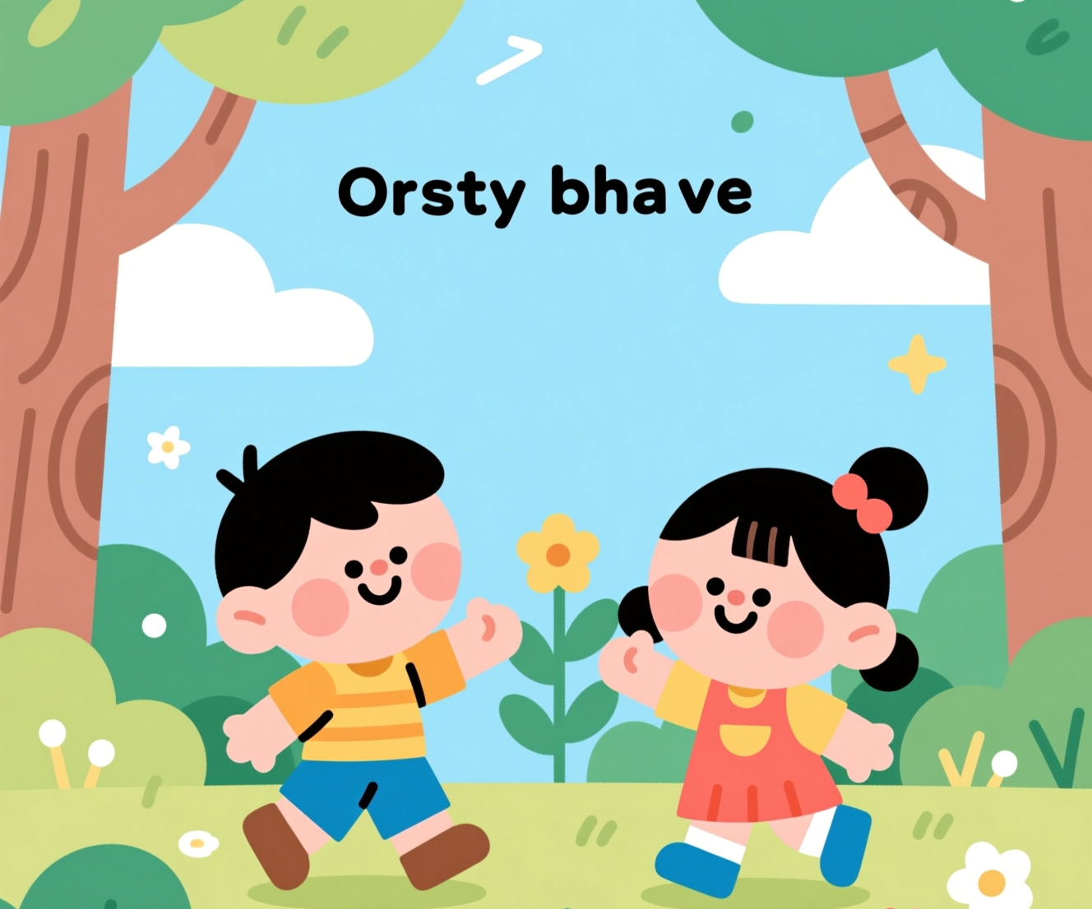
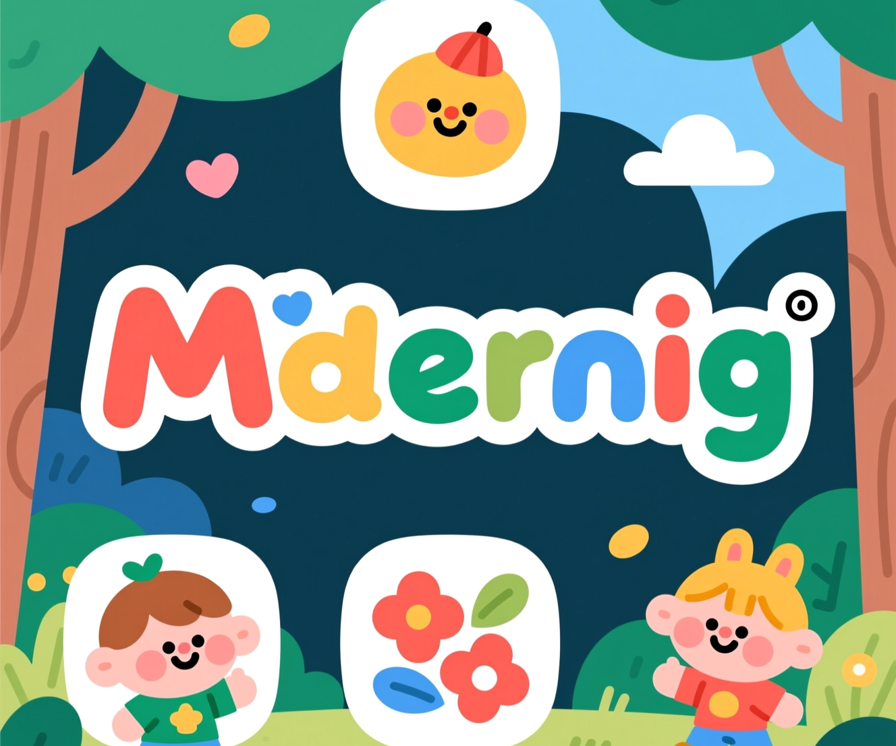
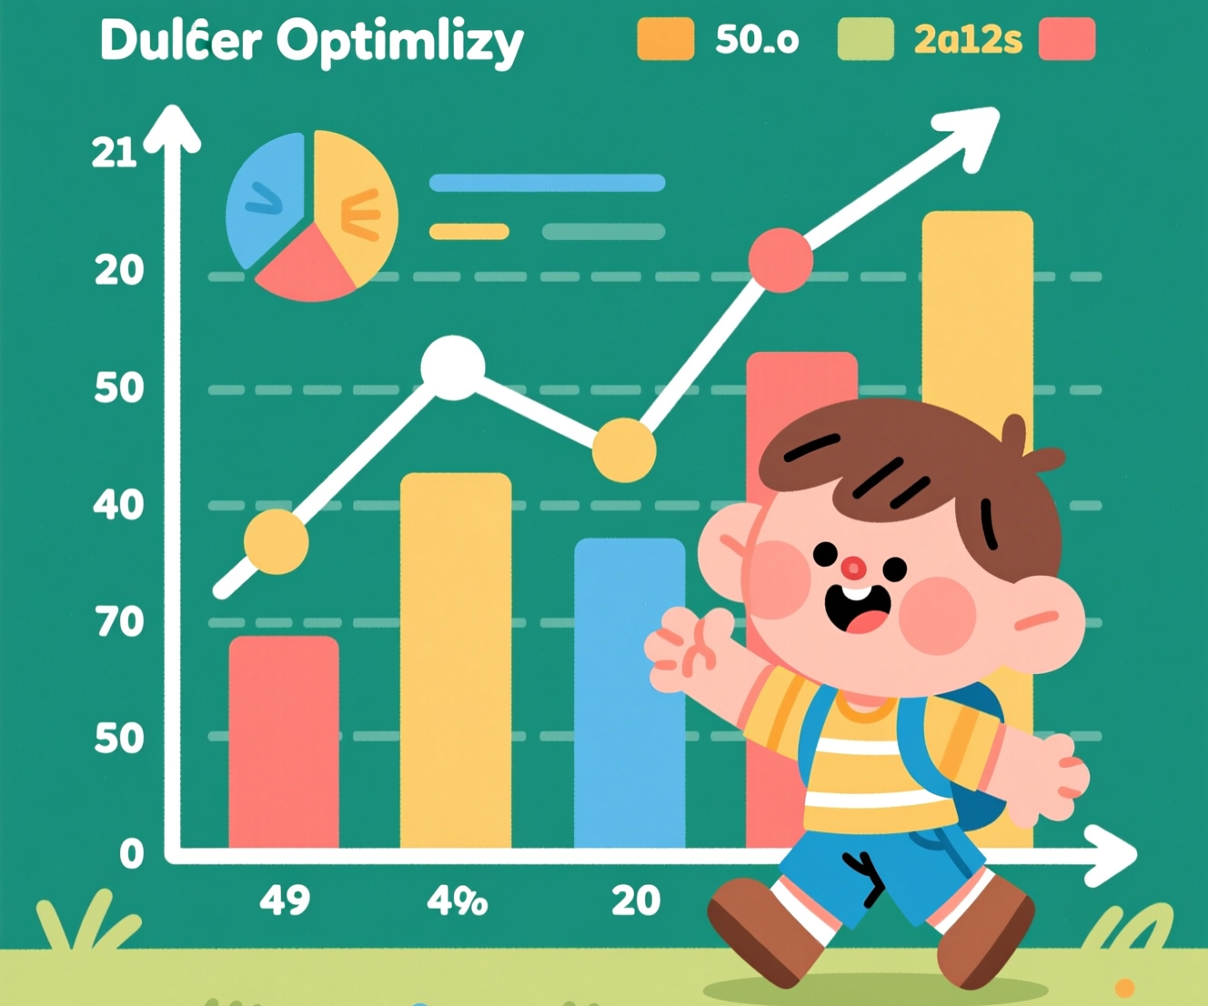
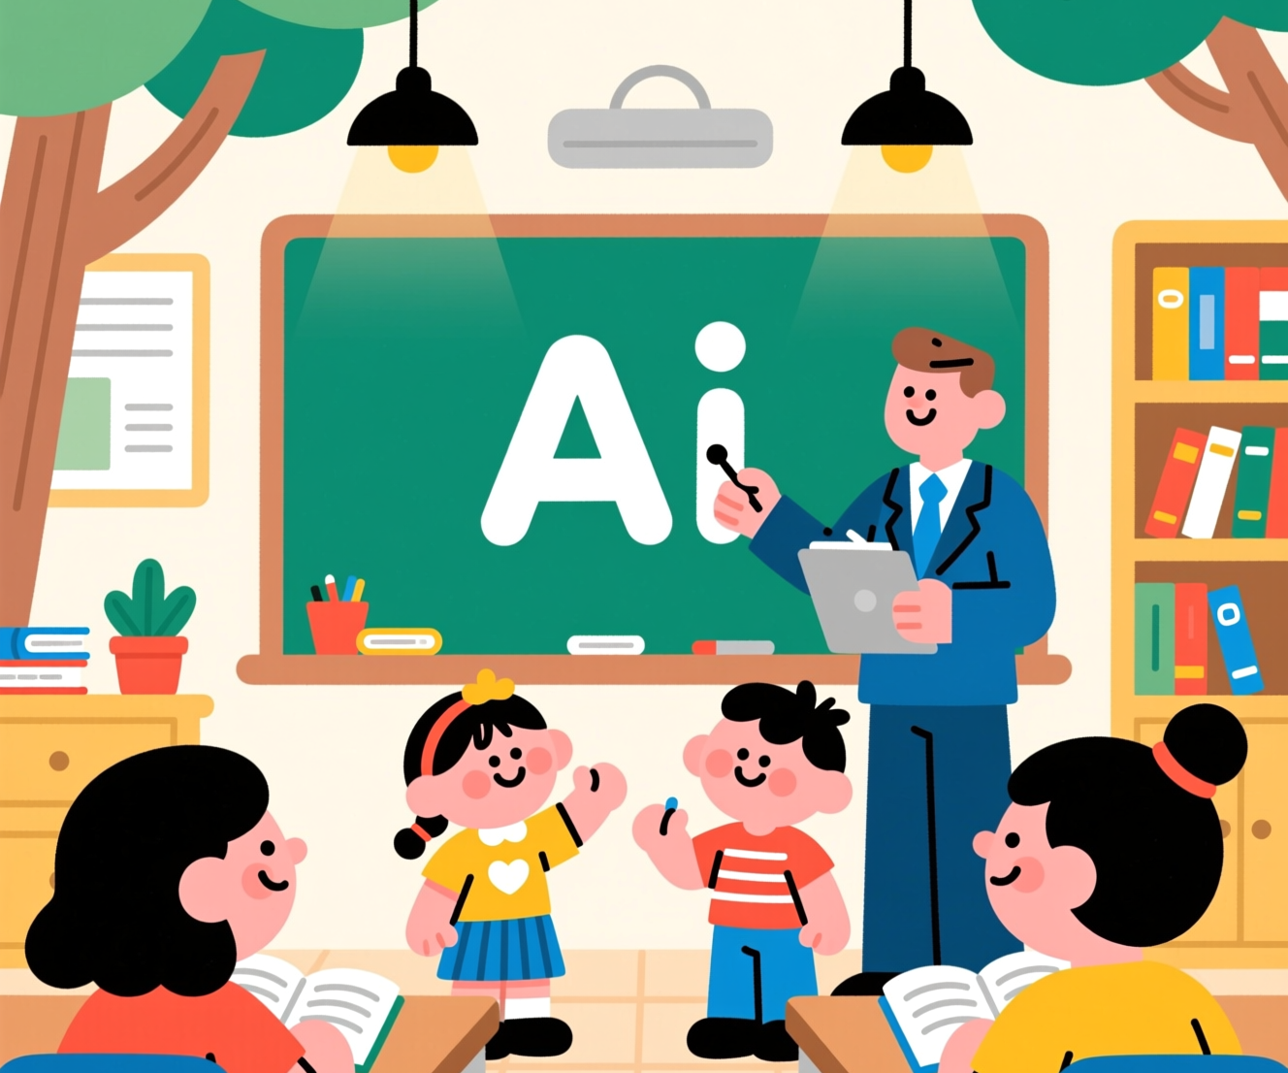

从初稿到成品：后期编辑与个性化定制的关键节点
初稿优化
视觉定制
图表精修
语义润饰
AI生成的初稿需结合具体场景调整逻辑结构与内容深度，确保信息传达准确。通过增删章节提升叙事连贯性，强化核心观点表达。
根据品牌或主题风格替换配色、字体与图标，实现视觉统一。利用模板切换功能快速尝试多种设计风格，提高审美适配度。
对自动生成的图表进行数据校准与样式优化，增强可读性。添加动态效果或注释说明，帮助观众更好理解复杂信息。
借助AI润色工具提升语言的专业性与流畅度，尤其适用于学术汇报或多语种场景。调整措辞以匹配受众认知水平与专业背景。
交互增强
在关键页面添加超链接、动画路径或演讲者备注，提升演示互动性。合理运用过渡效果引导观众注意力，突出重点内容。

Slide 13
THANKS
PPT内容由千问AI生成，访问qianwen.com智能生成更多PPT

